Slide 1
















开源情报分析
西北工业大学 杨黎斌

Slide 2

目录
1
价值体现：开源情报之概念价值
2
发展历程：开源情报之发展历史
3
依据指标：开源情报之可靠度
4
分析方法：开源情报之数据分析
5
系统框架：开源情报之具体处理
6
未来趋势：开源情报之应用趋势

Slide 3

价值体现：
开源情报之概念价值
Jasmine.More

Slide 4


价值体现：开源情报之概念价值
1
开源情报分析概念
公开的信息或其它资源，包括报纸/刊物、电视、互联网等进行分析后所得到的情报
西方发达国家的国家情报之40%到95%都是以开源情报的形式获取的
开源情报
概念定义
开源情报
数据占比
西方发达国家较早意识到了开源情报的重要性，成立机构加强获取开源数据

Slide 5

价值体现：开源情报之概念价值
2
开源情报价值体现
情报收集成本小，风险低
  开源情报内容更加丰富
  开源情报工作具有隐蔽性
开源情报较于传统数据具有巨大优势

Slide 6
发展历程：
开源情报之发展历史
Jasmine.More

Slide 7


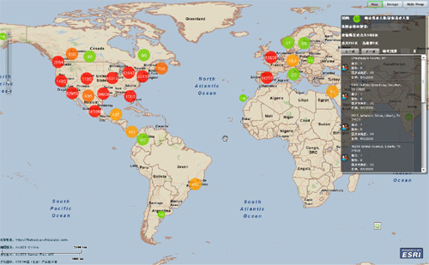
发展历程：开源情报之发展历史
各国发展历史
05年美国成立开放源中心
06年立法启动国家开放源事业计划
欧洲各国定期举办开源情报论坛
瑞士联邦政府建立了跨部门的开源情报工作组
01英国建立了专门的开源情报工作
01年澳大利亚就建立了国家开源情报中心

Slide 8
发展历程：开源情报之发展历史
国内研究成果
化柏林教授等提出如何把繁杂的大数据进行合理的分析，认为“大数据更需要清洗”
  2012年，王飞跃提出了面向大数据和开源信息的科技态势解析与决策服务提供了集快速获取文献数据并支持半自动化的从多维角度进行文献解析的框架
  上海科技情报所建立了以开源情报为基础、面向行业情报服务的第一情报网
国内开源情报的价值未得到充分挖掘

Slide 9
依据指标：
开源情报之可靠度
Jasmine.More

Slide 10
依据指标：开源情报之可靠度
1
信息源可靠度
出版社
评价指标信息源是指传播信息的机构，如报社、出版社、电视台、广播台、政府宣传机构等。第一手信息源能直接接触和完整传递信息，可靠性较高
报社
政府机构
网络信息
内容防护
网络安全
防护
广播台
电视台

Slide 11

依据指标：开源情报之可靠度
信息源的可靠程度可依据信息特征来推断
形式特征：包括信息源网站、纸质出版物、电子出版物内外包装等产品或媒介的排版美工水平等外在指标
组织特征：被评价的信息源是否由一个合法组织来管理运营等相关资格特征
链接特征：考察它的链接是否为死链，是否指向可靠性较低的信息源等
价值特征：可靠性较高的信息源会围绕某领域、某主题展开报道和论述

Slide 12
依据指标：开源情报之可靠度
2
信息内容可靠度
1、明确公开源数据、公开源信息和公开源情报的区别
2、考察信息所表述的内容足否合情合理
3、高可靠性的内容一般行文直截了当、清晰准确
4、从参考引用文献角度考察，高可靠性的内容会为数字、主要观点标引出处

Slide 13
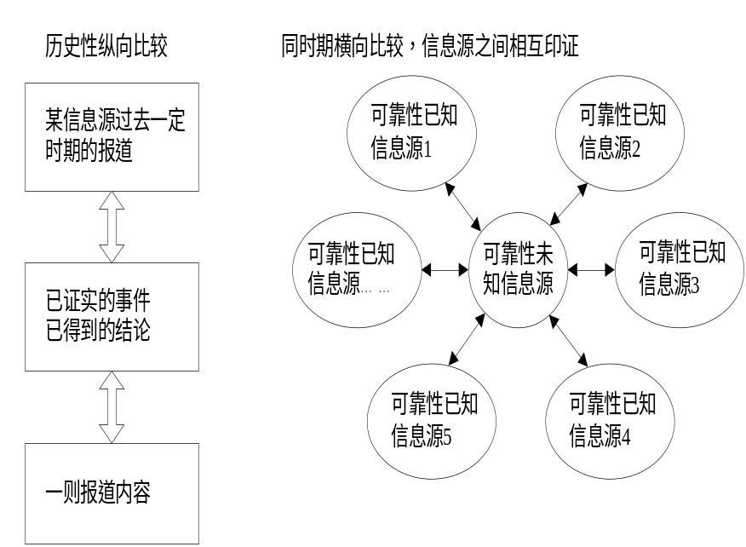
依据指标：开源情报之可靠度
最终情报产品的质量在很大程度上取决于评价者的水平。一旦评价阶段有所偏颇或谬误，很可能导致决策失误
不同信息源类别的转化问题
中文信息的自动过滤技术
不同信息源对某一事件或观点的评判
相互矛盾、不易区分

Slide 14
分析方法：
开源情报之数据分析
Jasmine.More

Slide 15



分析方法：开源情报之数据分析
数据定量分析
相关性分析
多源数据融合
情报分析越来越多地依赖以计算机为代表的信息技术，利用数据挖掘、机器学习、统计分析等方法，运用关键词词频、词汇共现、文献计量等定量化手段，通过计算或者在计算的基础上辅以人工判断形成分析结论
两个或者两个以上变量的取值之间存在某种规律性，当一个或几个相互联系的变量取一定的数值时，与之相对应的另一变量的值按某种规律在一定范围内变化
把通过不同渠道、利用多种采集方式获取的具有不同数据结构的信息汇聚到一起，形成具有统一格式、面向多种应用的数据集合

Slide 16
分析方法：开源情报之数据分析
1
数据定量分析
聚类分析
关联规则挖掘
时间序列分析
分析方法
社会网络分析
路径分析
预测分析

Slide 17
分析方法：开源情报之数据分析
数据挖掘
早期的情报分析更多地依靠人的智力去解读特定的、少量的数据对象，通过人的分析、归纳和推理得出情报研究的结论。随着科学技术的迅猛发展，仅靠人力本身已经无法胜任情报分析工作了，情报分析越来越多地依赖以计算机为代表的信息技术
依赖算法
机器学习
统计分析

Slide 18
分析方法：开源情报之数据分析
2
多元数据融合
数据来源渠道
不同用户、不同网站、不同来源渠道
数据呈现形式
音频、视频、图片、文本等
万方数据、重庆维普、
中国知网
期刊、学位论文、图书、专利、项目、会议
多元数据融合
电子邮件、访问日志、交易记录、社交网络、即时消息、视频、照片、语音
论坛、微博、领导讲话、
招聘信息

Slide 19
分析方法：开源情报之数据分析
3
相关性分析
大数据时代在数据处理理念上有三大转变
要全体不要抽样
要效率不要绝对精确
要相关不要因果
大数据环境下了解数据之间是什么关系，而没必要弄清楚为什么

Slide 20
系统框架：
开源情报之具体处理
Jasmine.More

Slide 21
系统框架：开源情报之具体处理
1
系统框架
信息采集层依托开源情报数据采集体系，根据采集策略，实时准确采集来自不同数据源的数据，并对数据进行抽取结构化等清洗预处理
情报采编报子系统
01
主要实现提供各种动态快讯、智能简报、热点分析报告、专题深度报告、统计分析报告、季度/年度研究报告、多功能检索、分类导航浏览等功能
建立并更新原始素材库，为系统提供基础数据。实现数据的归类存储与数据更新。能够按数据来源分类存储原始数据，形成原始资源库，并对其做索引，供系统对原始信息的查找
03
02
大数据服务提供子系统
情报感知分析子系统

Slide 22
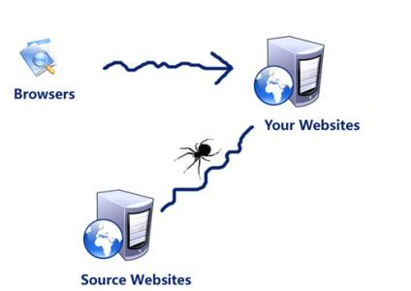
系统框架：开源情报之具体处理
情报采编报子系统
实现对网络爬虫获取的原始网页信息做结构化数据抽取
支持流数据及动态网页信息的抽取
支持网页中内嵌各种文档格式的下载与解析
对通过各接口获取的数据，有些需要识别其应用层协议、数据解密之后再抽取其结构化的数据

Slide 23
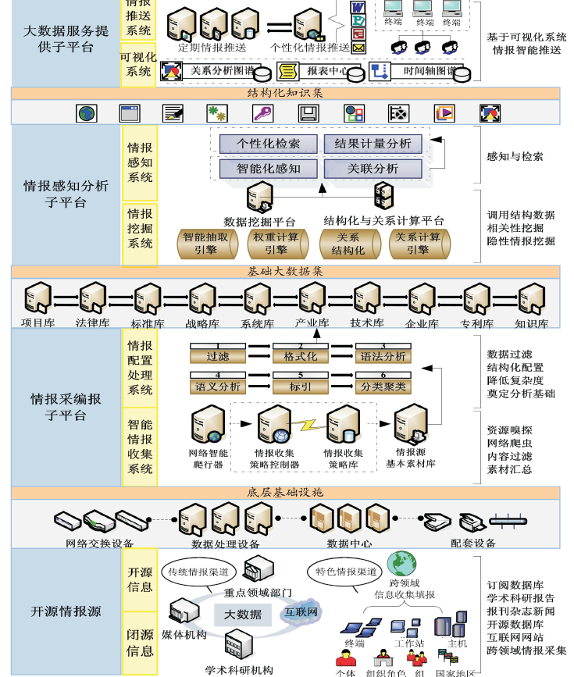
系统框架：开源情报之具体处理
情报感知分析子系统
底层挖掘，即实现文本挖掘的预处理和通用挖掘流程，形成挖掘资料库
实时存储，以数据库和文件两种形式存储并索引，按策略做更新，实现多维度检索库
定向跟踪，对特定关注对象的定向跟踪分析
热点挖掘，热点信息自动聚类，通过机器学习 自动发现热点
统计分析，支持对入库信息的智能统计报表
演变分析，关注对象的发展、扩散、分布等分析

Slide 24
系统框架：开源情报之具体处理
2
处理流程
信息采集的主要任务是将互联网、标准资源库、企业资源库、现有工程数据、内部资料和其它来源的数据收集起来，形成原始数据。对采集到的原始数据，做一定的预处理、进行粗分类并存储，形成原始素材库，存储客观的基础素材，并对原始素材库做索引以支持原始信息的定位
信息采集业务
01
存储情报服务和产品的历史数据。将平台的服务和产品采用多种方式发布、推送给不同的用户,包括订阅、热点周报、专题报告及年度汇总报告等
实现对开源情报做深度挖掘加工，自动提炼信息关键词、摘要，针对结构化后的数据做索引
03
02
情报展示与服务业务
开源情报加工与分析业务

Slide 25
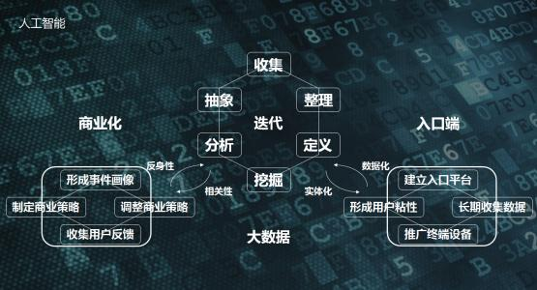
系统框架：开源情报之具体处理
信息采集业务
爬虫策略设置。首先根据用户提供的主题关键词、相关文档，训练主题向量，并形成训练库，将训练好的主题向量存储在主题向量库中。其次根据用户需求配置爬虫的采集规则和更新频率
数据采集。在每一轮数据爬取过程中，爬虫根据设定的采集规则和URL 得分选择一定数量的URL来抓取，接着解析原始网页,提取网页正文和外链。针对每一个外链，根据其对应锚文本与主题向量的相关度赋予分值，各个待抓取链接按照得分高低排序，使得那些主题相关的网页得到优先抓取。同时根据用户设定的更新频率对网页库中已经过期的网页重新采集

Slide 26
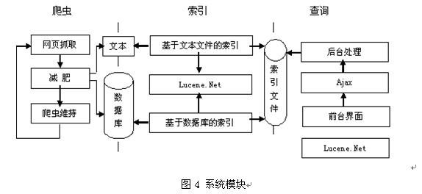
系统框架：开源情报之具体处理
开源情报加工与分析业务
底层挖掘层：将获取初始数据进行清理并得到规范后每条记录的元数据，之后对其中的文本信息进行分类与聚类
上层信息检索部分：全文检索、摘要检索、主题检索、关键词检索高级检索五大功能
上层智能分析部分：发现、演变分析、预测三个关联度比较大的功能

Slide 27
未来趋势：
开源情报之应用趋势
Jasmine.More

Slide 28
未来趋势：开源情报之应用趋势
引入大数据
在信息采集、整序、组织、检索、分析和可视化等方面成熟的理论方法和技术应用到大数据的工作。
应用大数据
以开源信息为主，汇集海量数据，通过定量的方式来描述、分析、评判科技发展的态势，服务于科技决策。
利用大数据
借助数据挖掘技术，建立与闭源知识对象的索引和相互关系，组建一个以情报领域知识库，构建情报分析人员专用的情报池。
探索大数据
要寻求情报研究的客观性，摒除过多的主观意愿，也需要多种技术来支撑，这一发展趋势是大数据时代下的必然。
。
研发大数据
  预测未来，不如创造未来。
28

Slide 29

大数据时代
期望数据与安全完美平衡

